Slide 1
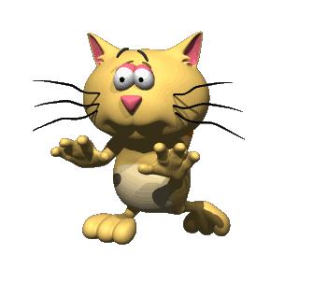
Images mentales
Doudou le chat

Slide 2
Doudou, le petit chat noir, entre dans la maison. Il monte sur la table de la cuisine. Il boit un bol de lait puis se repose sur un coussin du salon. Papa ouvre la porte. Doudou sursaute, se lève et disparaît par la fenêtre.

Slide 3
Doudou, le petit chat noir, entre dans la maison. Il monte sur la table de la cuisine. Il boit un bol de lait puis se repose sur un coussin du salon. Papa ouvre la porte. Doudou sursaute, se lève et disparaît par la fenêtre.

Slide 4
Qui sont les personnages de l’histoire?
?

Slide 5
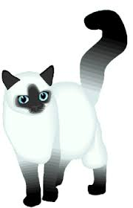
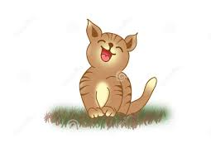
Comment est le chat ?
?

Slide 6
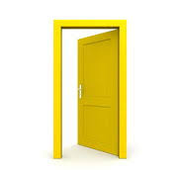
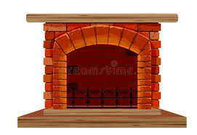
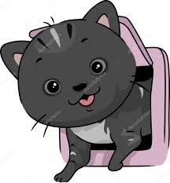
Par où le chat Doudou entre t-il
dans la maison?
?

Slide 7
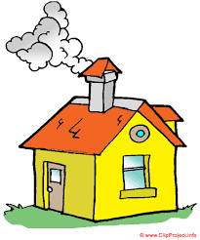
Comment est la maison?
?

Slide 8
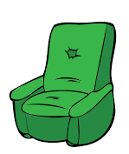
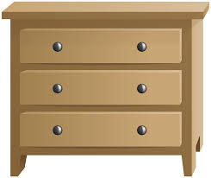
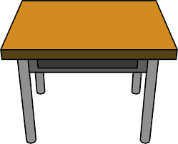
Sur quel meuble monte le chat
au début de l’histoire ?
?

Slide 9
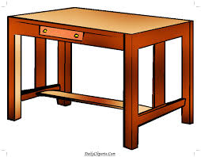
Comment est la table?
?

Slide 10
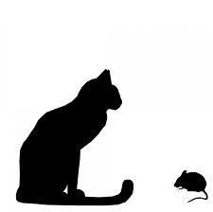
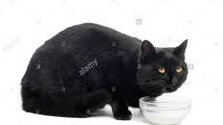
Que fait-il sur la table?
?

Slide 11
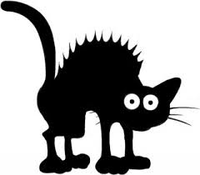
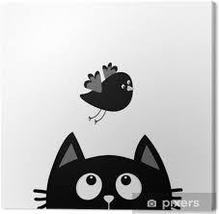
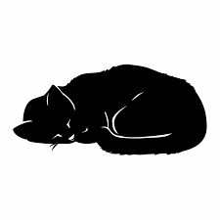
Que fait-il quand il a bu le lait ?
?

Slide 12
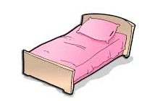
Sur quoi se couche le chat?
?

Slide 13
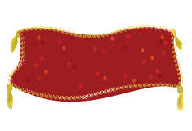
Comment est le coussin ?
?

Slide 14
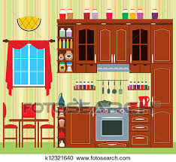
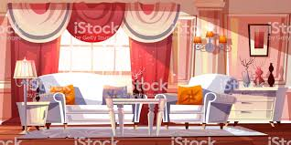
Dans quelle pièce se couche le chat ?
?

Slide 15
Qui arrive dans la maison ?
?

Slide 16
Que fait le chat quand papa rentre ?
?

Slide 17
Par où se sauve le chat ?
?

